Slide 1
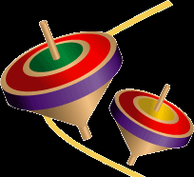
●ただしいのは どっちかな？
こ ま
かざぐるま

Slide 2
○

Slide 3
×

Slide 4
ひこうき
こ ま

Slide 5
○

Slide 6
×

Slide 7
こ ま
こ う ま

Slide 8
○

Slide 9
×

Slide 10
う ま
こ ま

Slide 11
○

Slide 12
×

Slide 13
こ い
こ ま

Slide 14
○

Slide 15
×

Slide 16
こ ま

